Slide 1

11-мавзу: Суюқлик ва газлар миқдорини ўлчаш, босимлар фарқи ўзгарувчан сарф ўлчагичлар
Режа:
1. Суюқликли термометрлар
2. Дилатометрик ва биметалли термометрлар
3. Газли, суюқликли ва конденсацион манометрик термометрлар

Slide 2
Суюқликли термометрлар
Суюқликли термометрлар - 200⁰С дан +600⁰С гача оралиқдаги хароратни ўлчаш учун ишлатилади. Шиша термометрларнинг ишлатилиш усули содда, аниқлиги етарли даражада юқори ва нархи арзон бўлгани сабабли лабораторияларда ва саноатда кенг тарқалган. Суюқликли термометрларнинг ишлаш тамойили термометр ичидаги суюқлик хажмининг харорат кўтарилиши ёки пасайишига мос равишда ўзгаришига асосланган. Шиша термометрларда суюқлик сифатида симоб, толуол, этил спирт (этанол), керосин, петролей эфир, пентан ва бошқалар ишлатилади. Бундай термометрларнинг ишлатилиш чегаралари 1-жадвалда келтирилган
1-жадвал
Қуйиладиган суюқлик номи | Ўлчаш чегаралари, ⁰С
 | Қуйи | Юқори
Симоб | -35 | 600
Толуол | -90 | 200
Этил спирт (этанол) | -80 | 70
Керосин | -60 | 200
Петролей эфир | -120 | 25
Пентан | -200 | 20

Slide 3
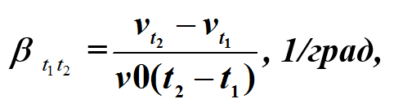
Суюқликли термометрлар
Суюқликли термометрлар орасида энг кўп тарқалгани симобли термометрлардир.
Симобда хажмий кенгайиш коэффициентининг кичиклиги термометрия нуқтаи назаридан унинг камчилиги хисобланади. Суюқликнинг иссиқликдан кенгайиш хусусияти унинг хажмий кенгайиш коэффициенти билан тавсифланади. Бу коэффициент қуйидаги формула орқали аниқланади:
бу ерда: v_{t1} ва v_{t2}- суюқликнинг t₁ ва t₂ температурлардаги хажми; v₀ - шу суюқликнинг 0⁰С даги хажми.

Slide 4
Суюқликли термометрлар
Иссиқликдан хажмий кенгайиш коэффициенти (β) қанча катта бўлса, у харорат ўзгаришига шунча тахсирчан бўлади. Шу сабабли термометрларда иссиқликдан хажмий кенгайиш коэффициенти юқори бўлган суюқликлардан, айни пайтда хажмий кенгайиш коэффициенти кичик бўлган идишлардан фойдаланиш мақсадга мувофиқдир. Термометрлар ўлчашнинг мақсади ва диапазонига қараб турли русумдаги, кенгайиш коэффициенти кичик бўлган шишалардан ишланади. Техникада бир неча турдаги суюқликли шиша термометрлар ишлатилади:

Slide 5
Суюқликли термометрлар
1. Кўрсатишларига тузатиш киритилмайдиган термометрлар (кенг миқёсда қўлланиладиган термометрлар); а) симобли термометрлар (ўлчаш диапазони -35 дан +600⁰С гача); б) органик суюқликли термометрлар (ўлчаш диапазони -200 дан +200⁰С гача);
2. Паспортига биноан кўрсатишларига тузатиш киритиладиган термометрлар; а) аниқлик даражаси юқори симобли термометрлар (ўлчаш диапазони - 35 дан +600⁰С гача); б) аниқ ўлчовларга мўлжалланган симобли термометрлар (ўлчаш диапазони 0 дан +500⁰С гача); в) органик суюқликдан термометрлар (ўлчаш диапазони - 80 дан +100⁰С гача).
Конструкцияларининг хилма-хиллигига қарамай барча суюқликли термометрлар икки асосий турнинг бирига: таёқча шаклидаги ёки шкаласи ичига ўрнатилган термометрларга мансуб бўлади. Таёқча шаклидаги термометр қалин деворли, ташқи диаметри 6 . . . 8 мм га тенг қилиб тайёрланган капилляр найчадан иборат. Найчанинг пастки қисми суюқлик сақланадиган резервуар хосил қилади. Уларнинг шкаласи бевосита капиллярнинг сиртида даражаланади.

Slide 6
Суюқликли термометрлар
Шкаласи ичига ўрнатилган термометрларда капилляр найчаси ингичка деворли бўлиб, симоб резервуари кенгайтирилган. Шкаланинг даражалари сут рангидаги ясси шиша пластинкада жойлашган ва капилляр билан биргаликда резервуарга ёпишган шиша қобиқ ичига олинган. Хозирги вақтда шкаласи ичига ўрнатилган ёки бурчакли (термометрнинг пастки қисми 90⁰, 120⁰ ва 135⁰ ли бурчак хосил қилади) техник термометрлар хам мавжуд. Юқори даражали термометрлар капилляридаги суюқликнинг устки бўшлиғи инерт газ билан тўлдирилади. Хароратнинг махлум даражада сақланишини автоматик равишда таъминлаш ва сигнализация учун контактли термометрлар қўлланилади. Бундай термометрлар икки ёки ундан кўп контактли бўлиб, юқоридаги контакти ўзгарувчан бўлади.

Slide 7
Суюқликли термометрлар
Хароратни суюқликли шиша термометр билан ўлчашда вужудга келадиган хатолар бир қатор омилларга боғлиқдир, жумладан:
Текширилмаган шкала бўлинмалари учун киритиладиган тузатиш қийматининг ноаниқлиги;
Шкала нол нуқтасининг ўзгариши;
Ўлчанаётган мухитга термометр кириш чуқурлигининг бир хилда сақланмаслиги;
Ташқи босимнинг ўзгариши;
Ташқи босимтермометр инерцияси ва резервуар билан атроф-мухит ўртасидаги иссиқлик мувозанати.нинг ўзгариши;

Slide 8
Суюқликли термометрлар
Хозирги шишали термометрларнинг қуйидаги турларидан фойдаланилади
Ичига шкала жойлаштирилган техник симобли термометрлар ўлчаш диапазонлари бўйича 11 хилда чиқарилади:
Таёқли, ичига шкала жойлаштирилган симобли лаборатория термометрлари - 30 дан +600⁰С гача хароратни ўлчашга мўлжалланган, шкала бўлинмасининг қиймати 0,1 ва 2⁰С;
Суюқликли (симоблидан ташқари) термометрлар таёқли, ўлчаш чегараларини -200 дан +200⁰С гача қилиб чиқарилади. Шкала бўлинмасининг қиймати 0,2 дан 5⁰С гача.
Юқори аниқликдаги симобли ва намунавий термометрлар ўлчаш чегараси тор (4 дан 50⁰С гача) ва шкала бўлинмасининг қиймати 0,01 дан 0,1⁰С гача қилиб чиқарилади
Симобли электр контактли термометрлар - 30⁰С дан 300⁰С гача бўлган хароратни ўлчашга мўлжаллаб чиқарилади
Махсус термометрлар медицина хизматига (максимал), метеорологик тадқиқотларга (максимал, минимал, психрометрик, тупроққа оид ва х.к.) хамда бошқа мақсадларга мўлжаллаб ишлаб чиқарилади

Slide 9
Дилатометрик ва биметалли термометрлар
Дилатометрик ва биметалли термометрларнинг ишлаш тамойили хаорат ўзгарганда қаттиқ жисм чизиқли ўлчамининг ўзгаришига асосланган. Харорат ўзгаришига боғлиқ бўлган қаттиқ жисм чизиқли ўлчамининг ўзгариши қуйидагича ифодаланади:
l_{t} = l₀ (1+β_{r}t),
бу ерда: l_{t} - t хароратда қаттиқ жисмнинг узунлиги; l₀ - шу жисмнинг 0⁰С даги узунлиги; β_{r} - ўртача чизиқли кенгайиш коэффициенти (0⁰С дан t⁰C гача бўлган хароратлар оралиғида).
10.1-расмда дилатометрик термометрнинг тузилиши схемаси тасвирланган. Бу асбобда сезгир элемент сифатида катта чизиқли кенгайиш коэффициентига эга бўлган материалдан (жез ва мис) тайёрланган найча 2 қўлланилган. Корпус 3 га кавшарланган найча ичида стерженp 1 жойлашган. Стерженp чизиқли кенгайиш коэффициенти кичик бўлган материал (масалан, инвар) дан ишланган. Ўлчанаётган мухитнинг харорати кўтарилиши билан найча 2 узаяди. Бу хол стерженp 1 нинг силжишига олиб келади. Шунда пружина 3 шайн 4 нинг бўш томонини пастга туширади, ўз навбатида у тортқи 8 да тишли сектор 7 орқали мил 6 ни унинг ўқи атрофида айлантиради. Мил эса шкала 5 да ўлчанаётган харорат қийматини кўрсатади.

Slide 10
Дилатометрик ва биметалли термометрлар
Дилатометрик термометрлар суюқликлар хароратини ўлчашда, шунингдек, хароратни махлум даражада автоматик равишда сақлашда ва сигнализация тизимларида қўлланилади. Дилатометрик термометрлар 1,5 ва 2,5 аниқлик синфларида чиқарилади, уларнинг юқори ўлчаш чегараси 500⁰С гача бўлиб, 150⁰С дан ошмаган хароратлар учун найча жездан, стерженp эса инвардан ишланади. Ундан юқори хароратлар учун найча зангламас пўлатдан, стерженp эса кварцдан ишланади. Харорат ўзгаришига сезгирлигининг юқорилиги ва ўлчаш натижаларининг ишончлилиги бу туркумдаги термометрларнинг афзаллиги хисобланса, айни пайтда асбоб ўлчамларининг катталиги, хароратнинг бир нуқтадан эмас, балки хажмда ўлчаниши, иссиқлик инерциясининг катталиги ва ўлчов кўрсатгичларини масофага узатиш мумкин эмаслиги каби хусусиятлари уларнинг камчиликларидир
10.1-расм. Дилатометрик термометрнинг тузилиши: 1-стержен; 2-найча; 3-корпус; 4-шайн; 5-шкала; 6-мил; 7-тишли сектор; 8-тортқи; 9-пружина

Slide 11
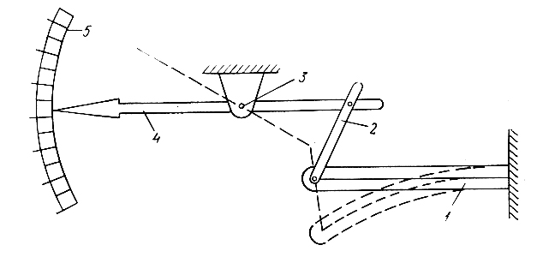
Дилатометрик ва биметалли термометрлар
Пластинкалар бир-бирига нисбатан силжий олмаганлиги сабабли пружина иссиқликдан кенгайиш коэффициенти кам бўлган пластинка томонга оғади.
Пластинкаларда иссиқликдан узайишнинг харорат коэффициентлари бир-бириникидан қанча фарқ қилса, пружинанинг харорат ўзгаришидаги оғиши шунча кўп бўлади. 3-расмда ясси пластинкали биметалл термометрнинг тузилиш схемаси кўрсатилган. Хароратнинг ортиши билан биметалл пластинали пружина 1 пастга эгилади. Тортқи 2 мил 4 ни ўқ 3 атрофида айлантиради. Мил шкала 5 да ўлчанаётган харорат қийматини кўрсатади.
Биметалл пластинка қўлланилганда, ўлчашнинг юқори чегараси пастки пластинканинг эластиклик чегараси билан белгиланади. Сезгир элементлар сифатида ёйсимон ёки винтсимон спираллар қўлланилади.
Биметалл термометрлар билан хароратни -150⁰С дан +700⁰С гача бўлган оралиқда ўлчаш мумкин, ўлчаш хатолиги 1 ... 1,5% бўлади. Бу турдаги термометрлардан хароратни махлум даражада автоматик равишда сақлашда ва сигнализацияда қўлланилади.
10.2-расм. Ясси пластинкали биметалли термометрнинг тузилиш схемаси: 1-биметалл пластинали пружина; 2-тортқи; 3-ўқ; 4-мил; 5-шкала

Slide 12
Газли, суюқликли ва конденсацион манометрик термометрлар
Манометрик термометрлар техникавий асбоб бўлиб, ишчи моддасининг турига кўра газли, суюқликли ва конденсацион (буғ суюқликли) термометрларга бўлинади. Бу асбоблардан суюқ ва газсимон мухитларнинг -150⁰ дан +1000⁰С гача бўлган хароратини ўлчашда қўлланилади.
Манометрик термометрлар мил воситасида кўрсатувчи ва ўзиёзар бўлади. Ўзиёзар термометрлар доиравий ёки тасмасимон диаграмма қоғози билан тахминланади. Диаграмма қоғозини синхрон электр юритма ёки соат механизми харакатга келтиради.
Манометрик термометрлар кимё саноатида, шунингдек, портлаш хавфи бор жойларда хам кенг қўлланилади. Бу холда термометрнинг диаграмма қоғози соат механизми билан харакатга келтирилади.

Slide 13
Газли, суюқликли ва конденсацион манометрик термометрлар
Асбоб тизимига кирувчи қисмлар (термобаллон, капилляр ва манометрик пружина) иш моддаси билан, яхни, газли термометрларда газ билан суюқли термометрларда суюқлик билан бошланғич босимда тўлдирилади. Термобаллон исиши билан иш моддасининг герметикланган термотизимдаги босими ошади, бунинг натижасида пружина ёйила бошлайди ва унинг бўш учи силжийди. Пружина бўш учининг силжиши узатиш механизми орқали ўлчанади. Термобаллон одатда зангламас пўлатдан ишланади, капилляр эса жездан ёки пўлатдан ишланиб, унинг ташқи диаметри 2,5 мм, ички диаметри эса 0,35 мм га тенг бўлади. Асбобнинг вазифасига кўра капилляр найчанинг узунлиги турлича (0,6 м дан 60 м гача) бўлади. Манометрик термометрларда бир чулғамли, кўп чулғамли (чулғамлар сони 6 дан 9 гача) ва спиралли манометрик найчалар ишлатилади.

Slide 14
Газли, суюқликли ва конденсацион манометрик термометрлар
Газли манометрик термометрларнинг кўрсатиши ундаги инерт газ босимининг хароратга боғлиқлигига асосланган. Газли манометрик термометрларнинг бошланғич босими ўлчаш чегараларига боғлиқ бўлиб, одатда 0,98 ... 4,9 МН/м² (10 ... 50 кг/см²) оралиқда бўлади. Бу термометрлар 150⁰С дан +1000⁰С гача хароратларни ўлчаш имконини беради. Газли термометрларнинг ишчи моддаси сифатида азот ишлатилади.
Газли термометрларнинг иши идеал газнинг босими ва харорати орасидаги тўғри чизиқли муносабат ўрнатувчи Шарлp қонунига асосланган, яхни:
р_{t} = р₀ [1 + β(t - t₀)],
бунда: р₀ ва р_{t} - газнинг 0 ва t хароратдаги босими; β-газ кенгайишининг термик коэффициенти; t₀ ва t⁰С - берилган бошланғич ва сўнгги хароратлар.
Хароратлар фарқи туфайли босимнинг ўзгариши қуйидаги ифодадан аниқланади:
Δ_{р} = р₁ - р₀ = р₀ β(t - t₀).

Slide 15
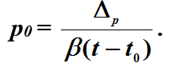
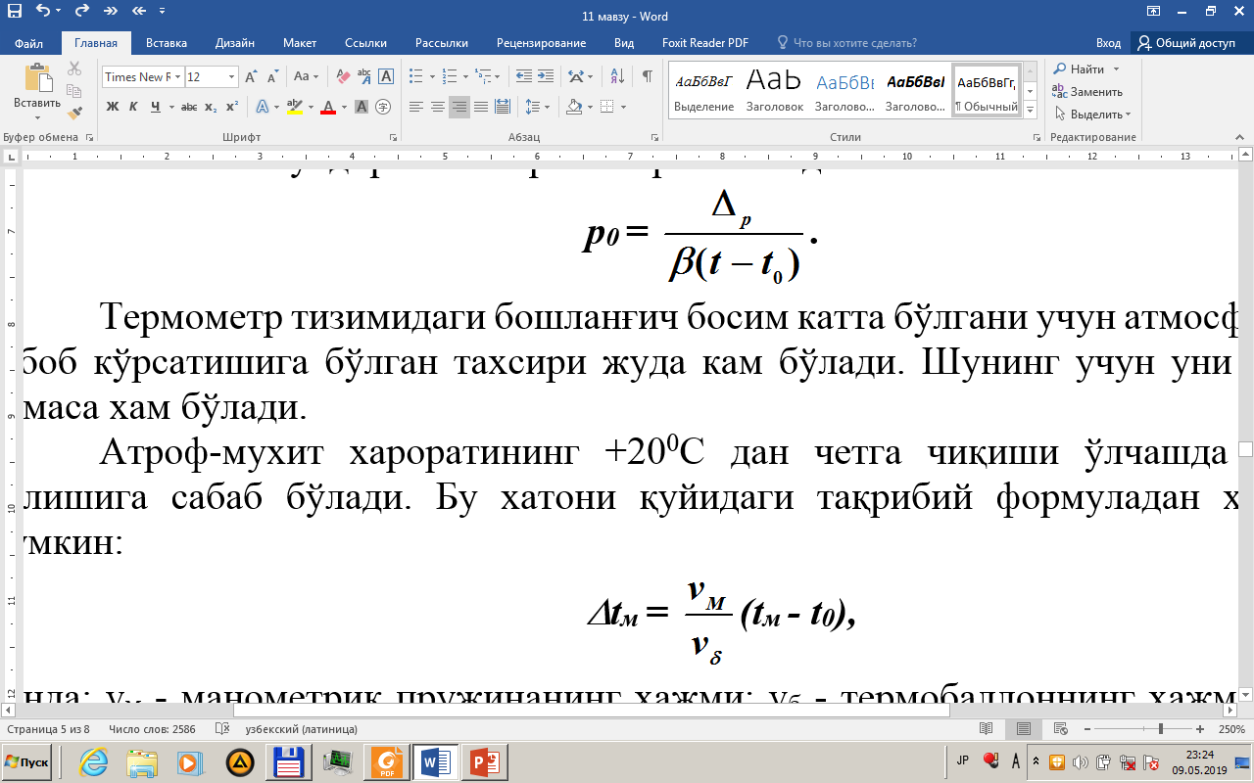
Газли, суюқликли ва конденсацион манометрик термометрлар
Газ билан тўлдирилган термометр тизимидаги бошланғич босим:
Термометр тизимидаги бошланғич босим катта бўлгани учун атмосфера босимининг асбоб кўрсатишига бўлган тахсири жуда кам бўлади. Шунинг учун уни амалда хисобга олмаса хам бўлади.
Атроф-мухит хароратининг +20⁰С дан четга чиқиши ўлчашда хатолик пайдо бўлишига сабаб бўлади. Бу хатони қуйидаги тақрибий формуладан хисоблаб чиқиш мумкин:
Термометр тизимидаги бошланғич босим катта бўлгани учун атмосфера босимининг асбоб кўрсатишига бўлган тахсири жуда кам бўлади. Шунинг учун уни амалда хисобга олмаса хам бўлади.
Атроф-мухит хароратининг +20⁰С дан четга чиқиши ўлчашда хатолик пайдо бўлишига сабаб бўлади. Бу хатони қуйидаги тақрибий формуладан хисоблаб чиқиш мумкин:

Slide 16
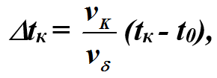
Газли, суюқликли ва конденсацион манометрик термометрлар
бунда: v_{м} - манометрик пружинанинг хажми; v_{б} - термобаллоннинг хажми; t_{м} - манометр атрофидаги ⁰С да берилган харорат; t₀ - асбоб даражаланган вақтдаги харорат (20⁰С)
Капилляр найча исишидан келиб чиқадиган хато:
бунда: v_{к} - капилляр найчанинг хажми; t_{к} - капилляр атрофидаги харорат, ⁰С.
Термобаллон хажми термометр хажмининг 90% ини ташкил этади. Термобаллон, капилляр ва найчали пружиналарнинг нисбий хажмлари тўғри танланганда, капиллярлари 400 мм гача узунликдаги термометрлар харорат компенсациясисиз етарли даражада аниқ ишлай олади. Капилляр жуда хам узун бўлса, термобаллоннинг керакли хажми хаддан ташқари катталашади, натижада асбобнинг иссиқлик инерцияси ошиб кетади. Манометрик пружина ва капилляр найчани атрофдаги қизиган буюмлар тахсиридан эхтиёт қилиш зарур. Бахзан харорат ўзгаришида келиб чиқадиган хатоликни компенсация қилиш мақсадида монометрик пружинанинг узатувчи механизми ичига ўрнатилган биметалл спиралp кўринишидаги компенсацион қурилмадан фойдаланилади. Биметалл спиралp монометрик пружина хароратини ўлчашда асосий пружинага нисбатан тескари йўналишда харакат қилади.

Slide 17
Газли, суюқликли ва конденсацион манометрик термометрлар
Атроф-мухит хавосининг харорати ўлчаш капилляри ва монометрик пружинадаги иш моддасининг кенгайишига тахсир қилади. Бу холатда термотизимдаги босим ва термометрнинг кўрсатиши хам ўзгаради. Бу тахсирни камайтириш учун пружина ва капилляр ички хажмининг термобаллон хажмига нисбатини камайтиришга харакат қилинади. Шу мақсадда термобаллон узунлиги ёки унинг диаметри орттирилади. Газли монометрик термометр термобаллонининг узунлиги 400 мм дан ортмаслиги лозим, шунингдек, термобаллон диаметри хам 5, 8, 10, 12, 16, 20, 25 ва 30 мм дан иборат қатордан танланади. Капилляр узунлиги 0,6 дан то 60 мм гача бўлиши мумкин.
Махсус тайёрланган газли манометрик термометрлар 0⁰С дан паст хароратларни ўлчаш учун хам қўлланилади. Масалан, водородли газ термометри - 250⁰С гача, гелийлиси эса -267⁰С гача бўлган хароратларда ишлатилиши мумкин.

Slide 18
Газли, суюқликли ва конденсацион манометрик термометрлар
Газли манометрик термометрларнинг ўзига хос камчиликларидан бири уларда иссиқлик инерциясининг катталигидир. Бунинг сабаби термобаллон деворлари билан уни тўлдирган газ ўртасидаги иссиқлик алмашиш коэффициентининг кичиклиги ва газ иссиқлик ўтказиш қобилиятининг пастлигидир.
Суюқликли манометрик термометрлар тизими бошланғич босим остида суюқлик билан тўлдирилади. Бунинг учун симоб, ксилол, пропил алкоголp, метанксилол ва хоказолар ишлатилади. Суюқликли термометрлар учун боғловчи капиллярлар узунлиги 0,6 м дан 10 метргача бўлади. Бу термометрлар - 150⁰С дан +600⁰С гача бўлган хароратларни ўлчашга имкон беради.

Slide 19
Газли, суюқликли ва конденсацион манометрик термометрлар
Газли манометрик термометрларнинг ўзига хос камчиликларидан бири уларда иссиқлик инерциясининг катталигидир. Бунинг сабаби термобаллон деворлари билан уни тўлдирган газ ўртасидаги иссиқлик алмашиш коэффициентининг кичиклиги ва газ иссиқлик ўтказиш қобилиятининг пастлигидир.
Суюқликли манометрик термометрлар тизими бошланғич босим остида суюқлик билан тўлдирилади. Бунинг учун симоб, ксилол, пропил алкоголp, метанксилол ва хоказолар ишлатилади. Суюқликли термометрлар учун боғловчи капиллярлар узунлиги 0,6 м дан 10 метргача бўлади. Бу термометрлар - 150⁰С дан +600⁰С гача бўлган хароратларни ўлчашга имкон беради.

